Slide 1
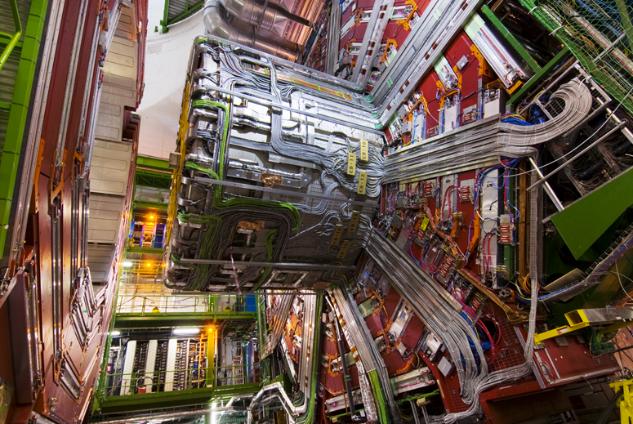
Test di precisione del modello standard ai collider
M. Diemoz - INFN Roma – RaRa occasione 20/10/2025 - MiB

Slide 2
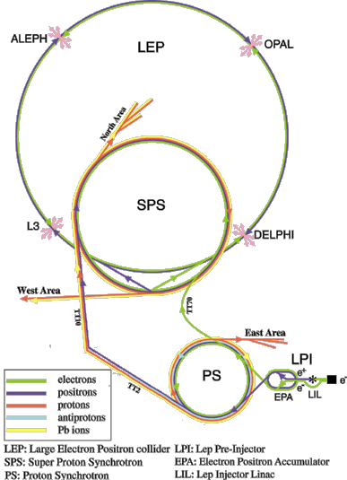
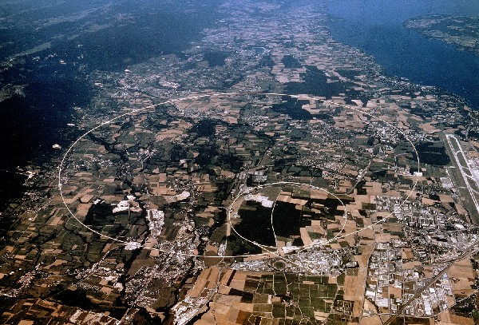
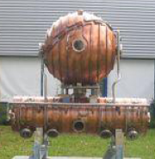
LEP – Test Standard Model (include top & Higgs)+?
LEP Gestation 1975 -1980
CERN Council approval in 1981 – First beams JUL 1989 – Stopped NOV 2000
Probing SM at the quantum loop level
Overall ∼ 25 y: 15 y +10 y physics
Discovery of W and Z 1983 (during LEP construction)
C = 27 km

Slide 3
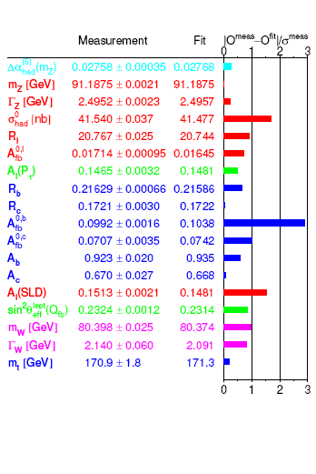
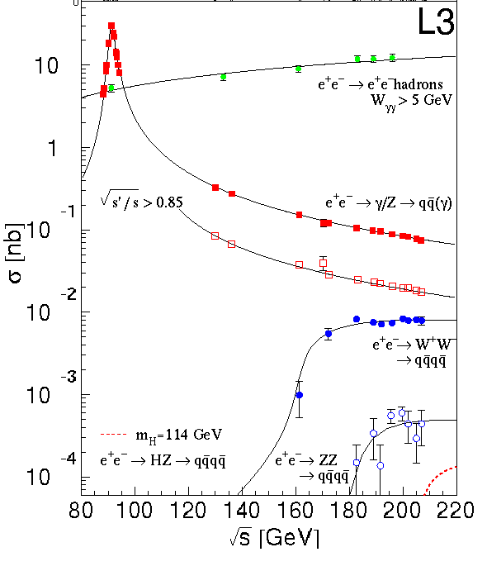
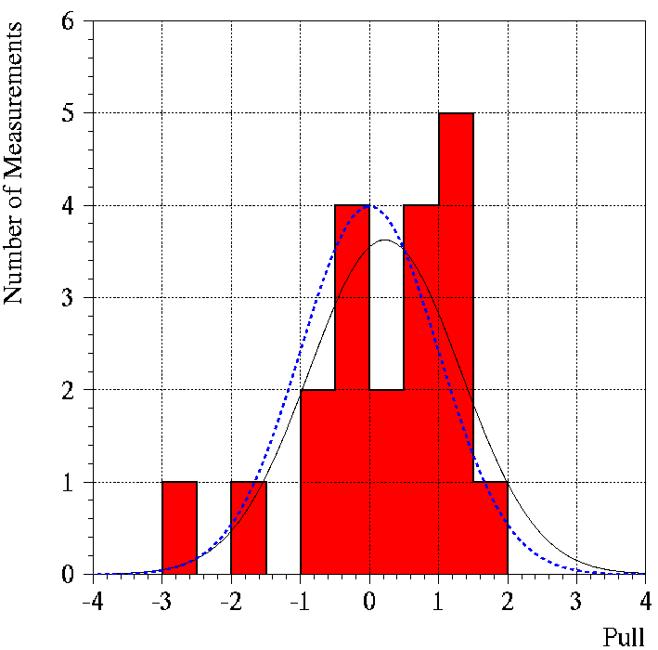
LEP- test di precisione dello SM (1989-2000)
1989-->2000
Total Luminosity: 1000 pb⁻¹
Consistenza interna dello
Standard Model
20 Million Z’s
Largest discrepancy (-2.9σ) well inside
statistical expectation;
χ² probability = 8%. Just fine.
INPUT
Precision: 0.1%
40,000 W⁺W⁻
1989-2000 LEP Run
W
W
top
bottom
N osservabili misurabili il cui
valore nello Standard Model
è funzione di M_{higgs} (e Mtop)
Higgs
Energy: 88 → 209.2 GeV
M_{W} = M_{W}⁰ + C₁ M_{top}² + C₂ ln(M_{Higgs}²)

Slide 4
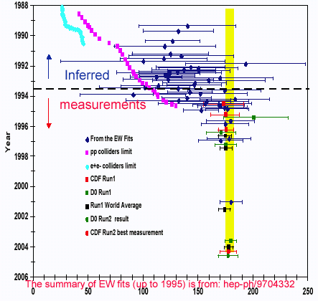
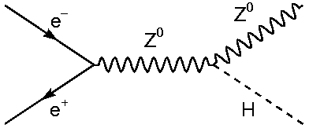
LEP – Standard Model in ottima salute!
SM Global Fit (misure di precisione LEP, Tevatron, e altri esperimenti):
m_{H} < 193 GeV (95% CL)
m_{H} (GeV)
Predizione su m_{top} verificata
dall’osservazione diretta!
Limite diretto LEP:
m_{H} > 114.4 GeV (95% CL)

Slide 5
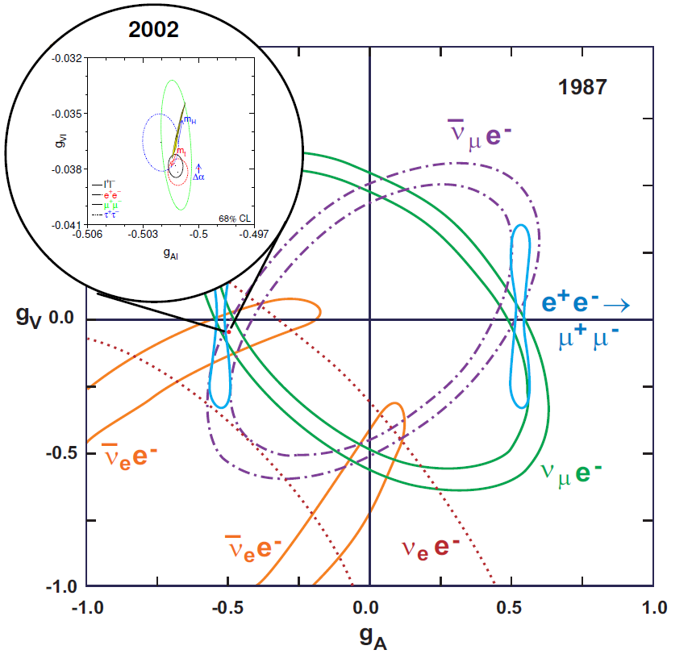
LEP: il progresso è straordinario!
Precision Electroweak Measurements
on the Z Resonance
CERN-PH-EP/2005-041
SLAC-R-774
hep-ex/0509008
7 September 2005
Figure 1.15: The neutrino scattering and e+e− annihilation data available in 1987 constrained
the values of gVℓ and gAℓ to lie within broad bands, whose intersections helped establish the
validity of the SM and were consistent with the hypothesis of lepton universality. The inset
shows the results of the LEP/SLD measurements at a scale expanded by a factor of 65

Slide 6
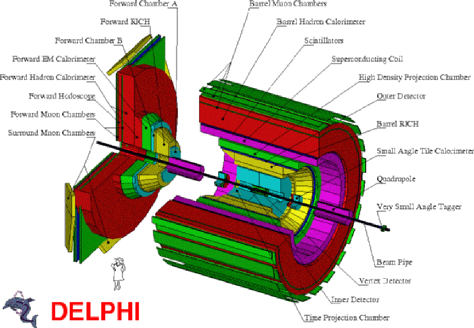
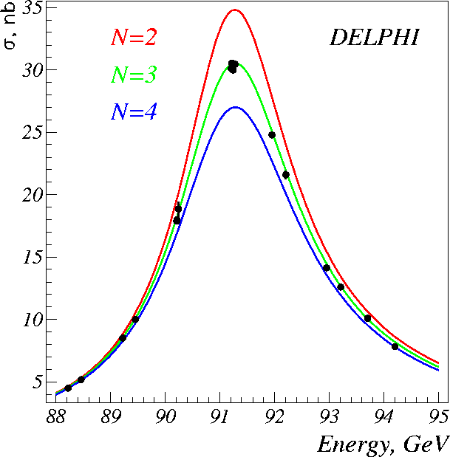
LEP -DELPHI
Stefano è entrato in DELPHI con Tonino Pullia fin dall’inizio (1985) - INFN e Uni MI

Slide 7
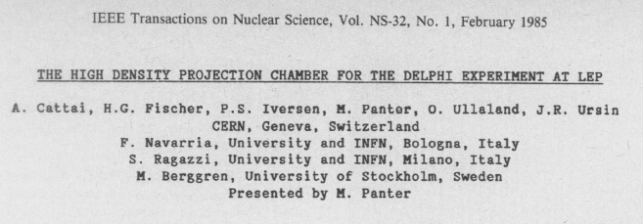
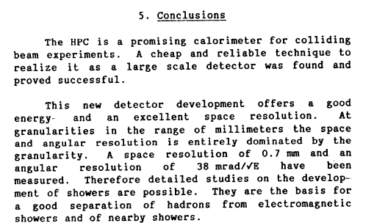
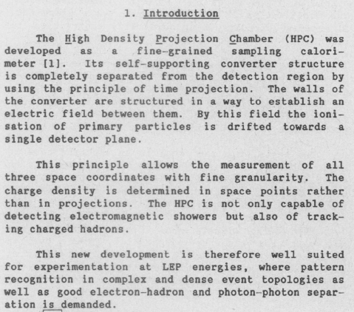
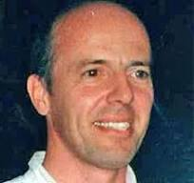
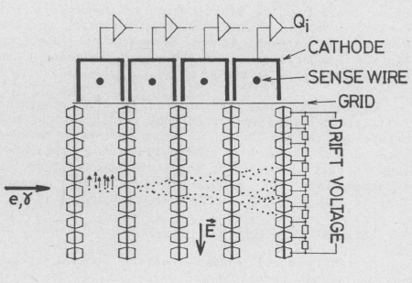
LEP (i calorimetri)

Slide 8
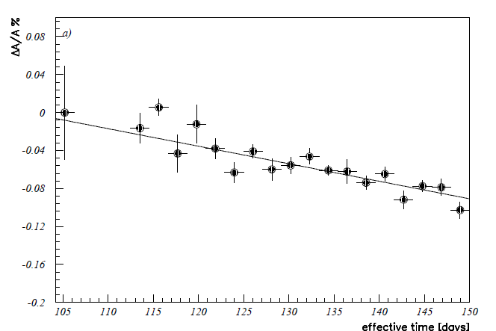
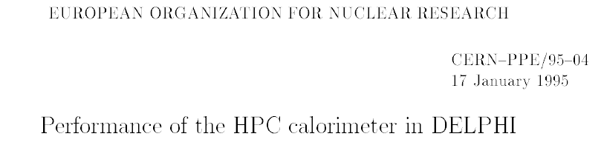
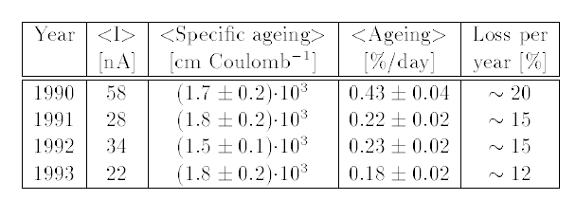

DELPHI - I calorimetri possono muoversi…
Stefano risolve la crisi dell’ageing anomalo dell’HPC riducendone drasticamente il guadagno.
Nel 1992 (DELPHI week a Roma)
diventa responsabile dell’HPC.

Slide 9
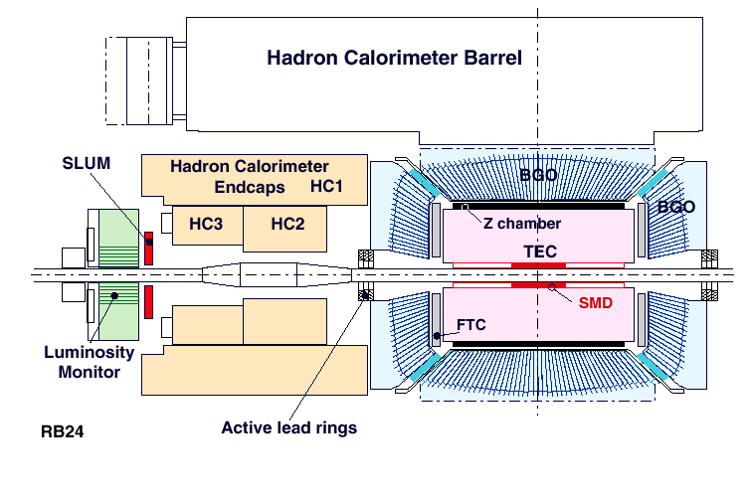
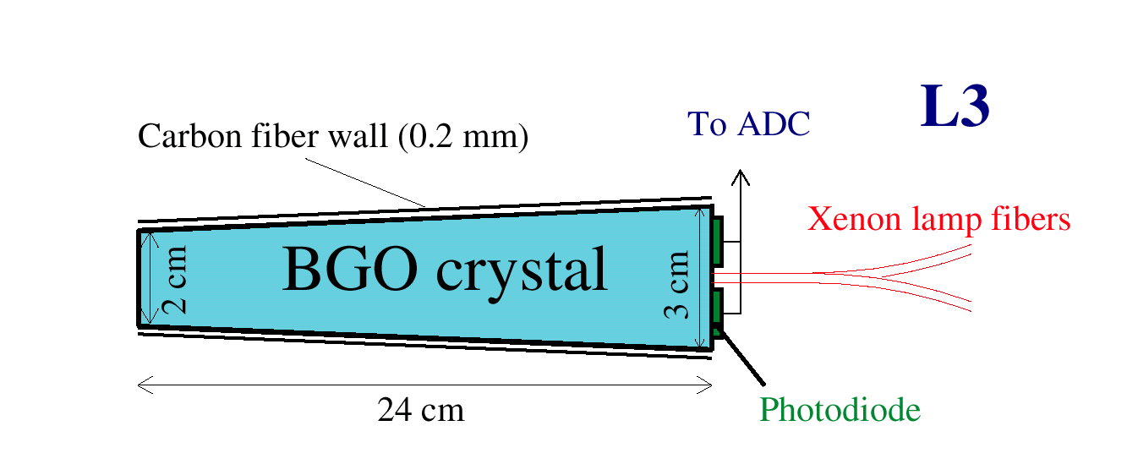
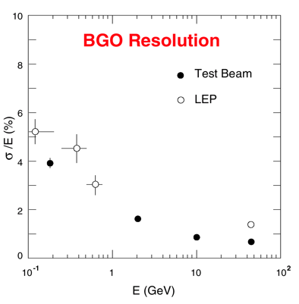
L3 – Sempre un calorimetro (molto preciso)
7680 EB + 3640 EC BGO crystals
PIN diode read-out (no gain)
Noise level around 1 MeV

Slide 10
L3 – I calorimetri possono muoversi…
Lezione: i metodi di calibrazione non sono mai troppi
Test beam calibration (2-50 GeV e⁻)
Xe monitor once per day
Cosmic rays (∼20 MeV)
Bhabha events (45 GeV e±)
RFQ calibration (17 MeV γ ) LEP2
Results on 45GeV Bhabha electrons
(after continuous refinement of methods)
1.25% (0.8 from calibration)
1999 1.06% (0.5 from calibration)

Slide 11
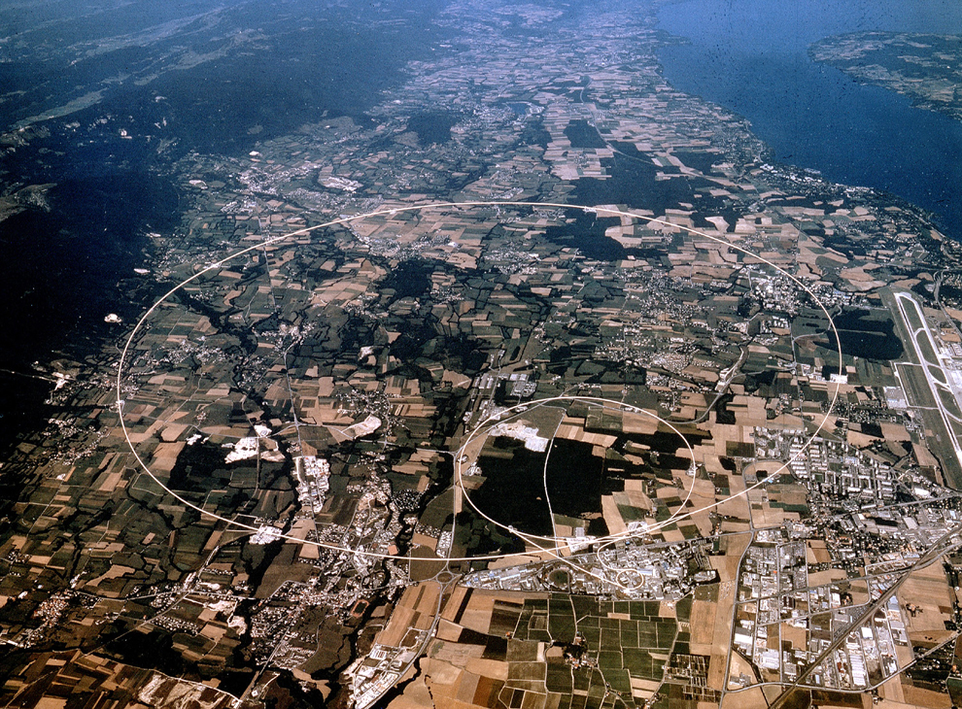
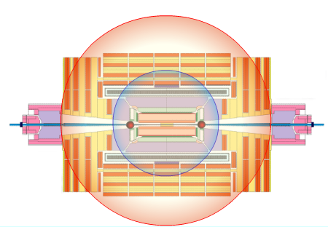
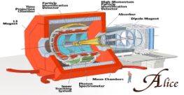
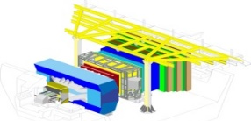
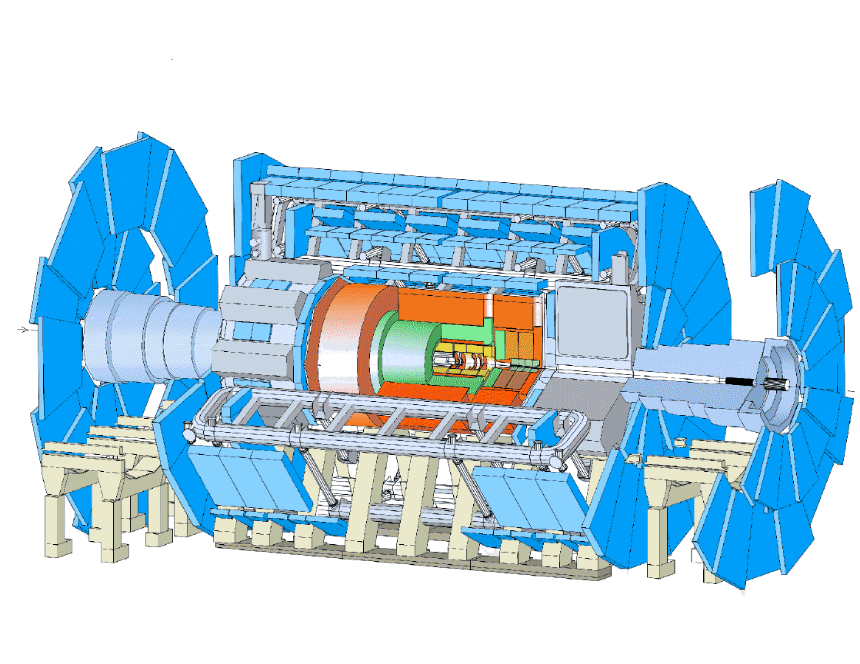
Secondo capitolo: Large Hadron Collider
LHC Gestation 1984-1993
Overall ∼ 45y: 15 y + 30 y physics&UPGR
CERN Council’s unanimous December 1991 vote that the LHC machine, to be installed in the existing 27 km LEP tunnel, is ‘the right machine for the advance of the subject and for the future of CERN’.
Council approval in DEC 1994, TDR OCT 1995, First Collisions 2010.
HL-LHC project approved by Council in 2016, foreseen to run ∼2029-2040
p
p
CMS
Machine luminosity →10³⁴ cm⁻² s⁻¹
σ_{inel} ∼ 100 mb →10⁹ events/s
σ_{higgs} ∼ 10-50 pb →0.1/0.5 events/s
1 bunch crossing every 25ns
50 collisions/crossing →2000 tracks
LHCb
ALICE
ATLAS
Extreme conditions for detectors
27 km ring
Granularity (10⁵ ÷10⁷ channels)
Speed of response
DAQ + trigger (4⋅10⁷ → ∼ 10³ ev/s)
High radiation resistance
CERN Lab

Slide 12
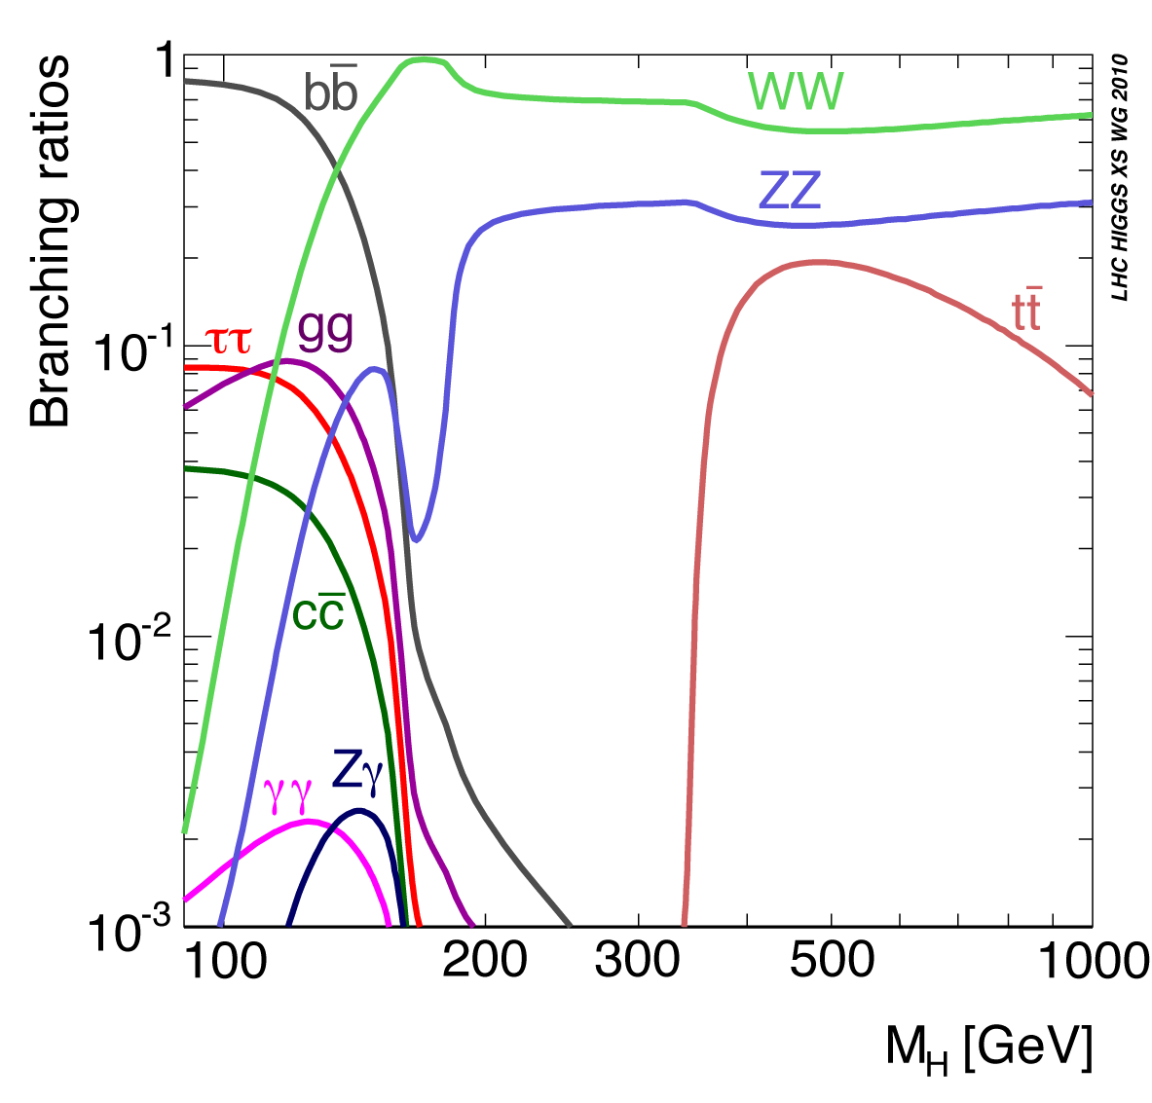
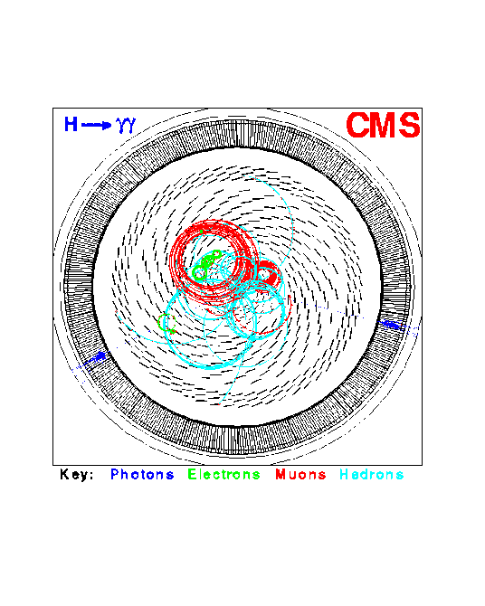

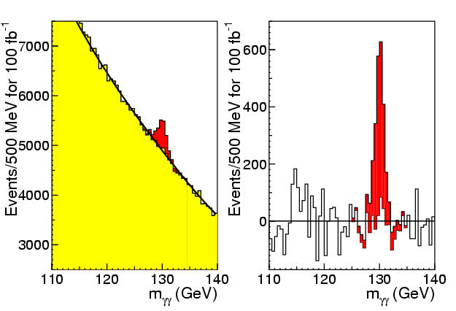
LHC: caccia all’Higgs (e a tutto il resto)
Natural width (GeV)
0.001
0.004
1.4
30
250
0
50
100
200
400
800
Higgs Mass (GeV)
LEP
LHC
H
→ γγ
H
→
ZZ
*
→
4 leptons
μ, e, γ
H
→
ZZ
→
4 leptons
H
→
WW or ZZjj
L3
Only precision
in γ detection
will tell a peak
(H →γγ signal)
from a huge
background
LEP observed an
excess of events
around 115 GeV

Slide 13
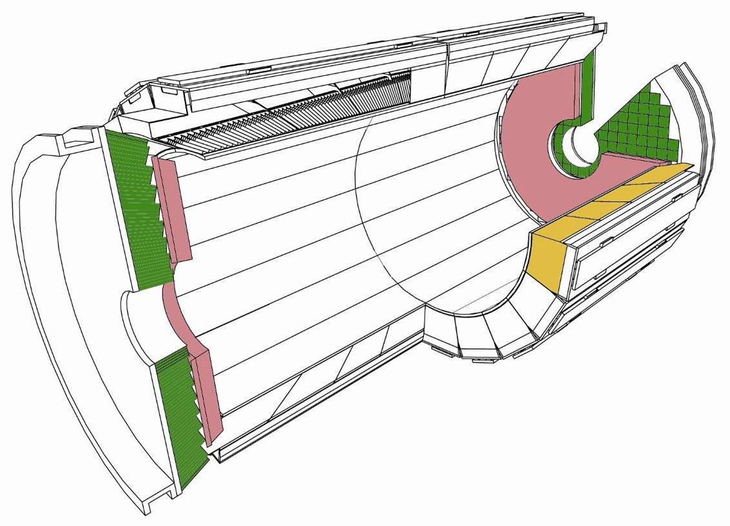
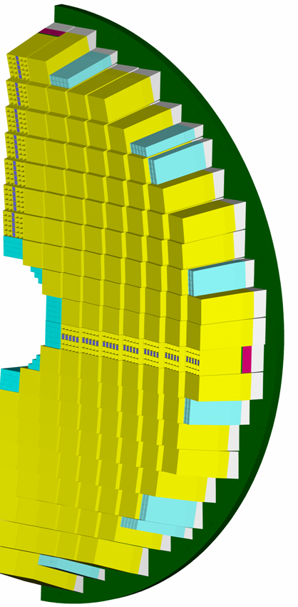
ECAL @ CMS
Precision electromagnetic calorimetry: 75848 PWO crystals
PWO: PbWO₄
about 10 m³, 90 ton
Con la lezione di LEP chiara
in testa, Stefano e io ci troviamo
in CMS ECAL.
Roma entra in ECAL nel 1994:
R&D su xl a APD
Struttura Meccanca
HV per APD
Costruzione ½ barrel
Milano (poi MiB) nel 2002.
Previous
Crystal
calorimeters:
max 1m³
barrel cystals
Pb/Si preshower
endcap
supercystals
(5x5 crystals)
barrel
Super Module
(1700 crystals)
EndCap “Dee”
3662 crystals
Barrel: |η| < 1.48
36 Super Modules
61200 crystals (2x2x23cm³)
EndCaps: 1.48 < |η| < 3.0
4 Dees
14648 crystals (3x3x22cm³)

Slide 14
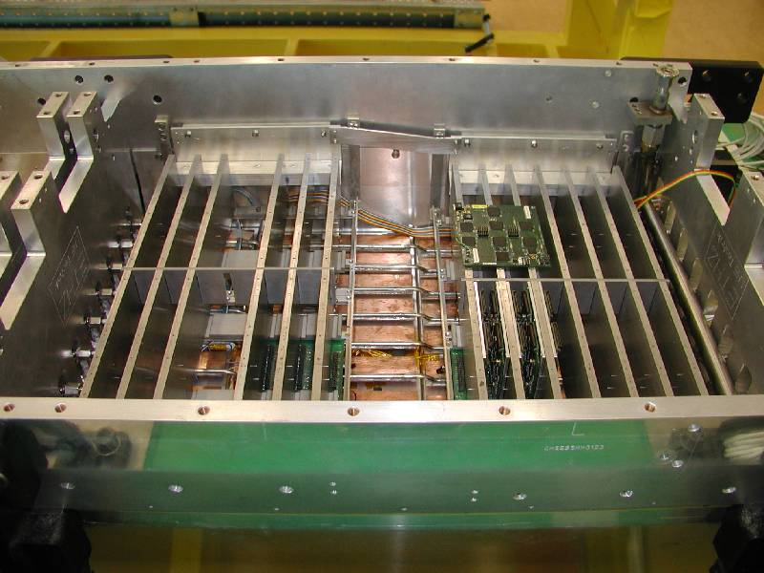
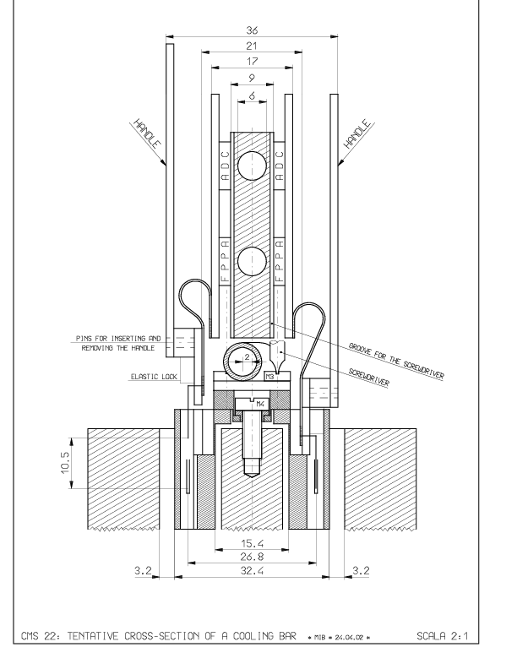
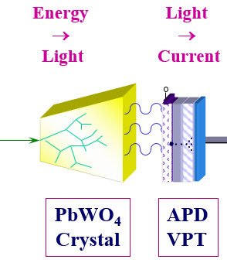
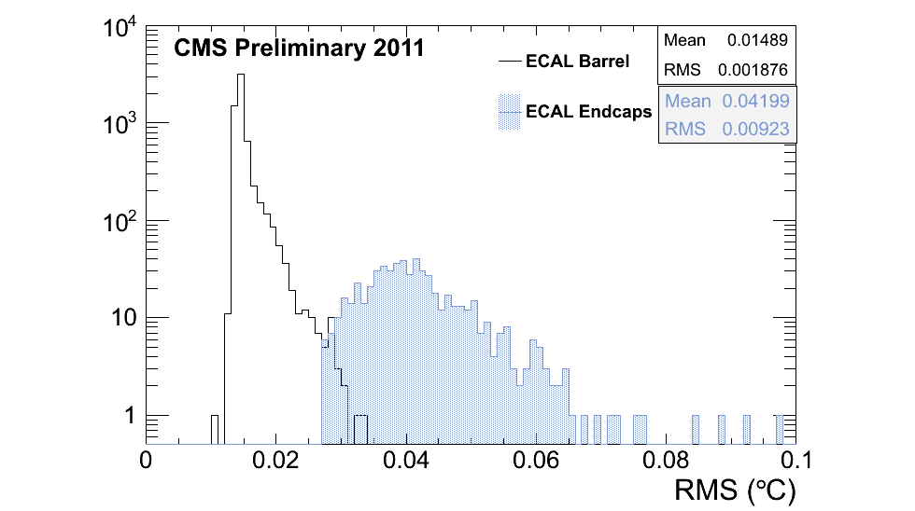
ECAL – Il cooling del calorimetro
dLY/dT = -2%/°C
Temperature stability of the ECAL Barrel
and Endcap detectors.
dM/dT = -2.3%/ºC
Temperature stability:
  negligible contribution to the energy
  resolution constant term if
  temperature of the Barrel/Endcap
  stable within 0.05 °C/0.1 °C (VPT
  are stable in temperature).
Milano arriva in un momento molto complesso per ECAL: progetto del cooling ancora
non ben definito, cambio radicale dell’elettronica e cambio di management in vista.

Slide 15
ECAL - Il cooling del calorimetro
This result shows that the cooling system fully complies
the requirements for the thermal stability of CMS ECAL.
Therefore, taking into account that it also provides good
integration with the electronics and allows for a feasible
mounting procedure, we can conclude that the test performed
at CERN in 2003-2004 has successfully validated the cooling
system of CMS ECAL.
CSN1: ok finanziamento al sistema di cooling 09/2003 a Lecce
Stefano diventa il coordinatore del gruppo di Milano-Bicocca in CMS a partire dal 2003, circa 1 anno dopo l’ingresso nell’esperimento.

Slide 16
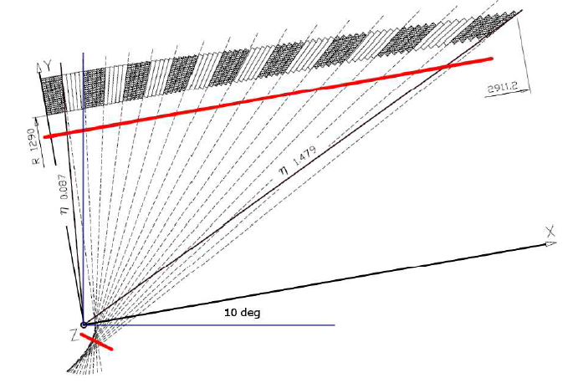
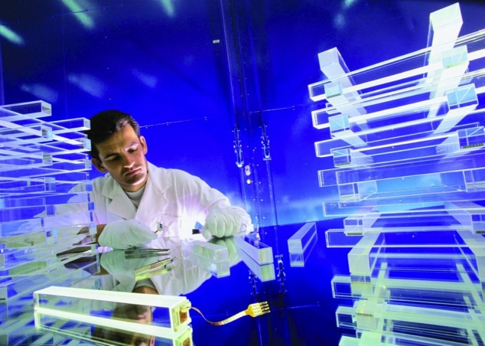
ECAL – La calibrazione
Non c’era tempo per calibrare su
fascio di elettroni tutti i Super
Moduli. Quindi è stato fatto un
enorme sforzo per arrivare in situ
conoscendo al meglio possibile
la risposta dei cristalli con misure
di laboratorio e cosmici.

Slide 17
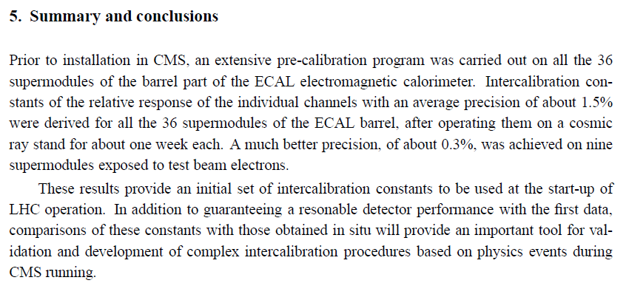
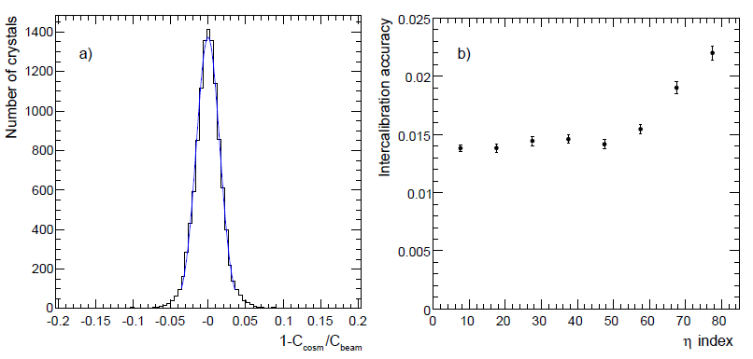
ECAL – La calibrazione
Published by IOP Publishing and SISSA
Received: September 15, 2008 Accepted: October 24, 2008 Published: October 30, 2008
Intercalibration of the barrel electromagnetic calorimeter of the CMS experiment at start-up
The CMS Electromagnetic Calorimeter Group
Si comincia l’avventura con una intercalibrazione
al 1.5%. Fondamentale per la comprensione del
calorimetro e dei metodi sviluppati per la calibrazione
in situ.

Slide 18
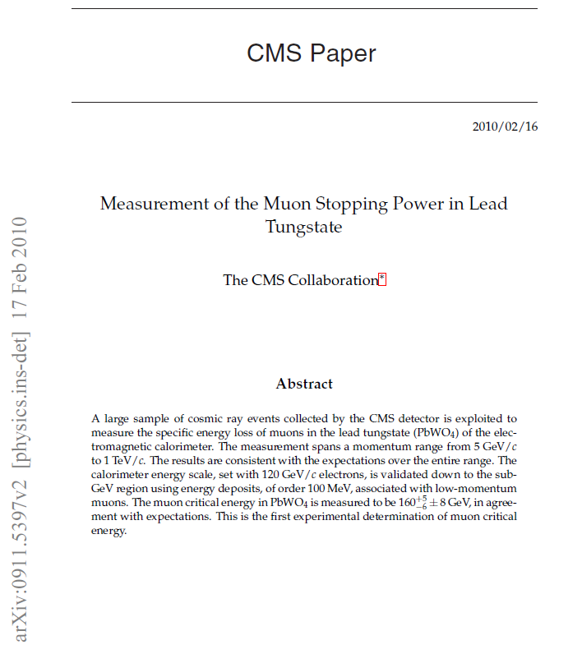
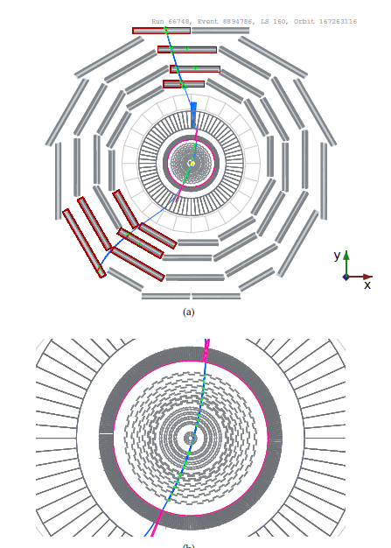

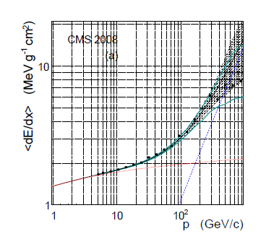

ECAL - I muoni in situ
S. Ragazzi corresponding author
(si diverte anche…)

Slide 19
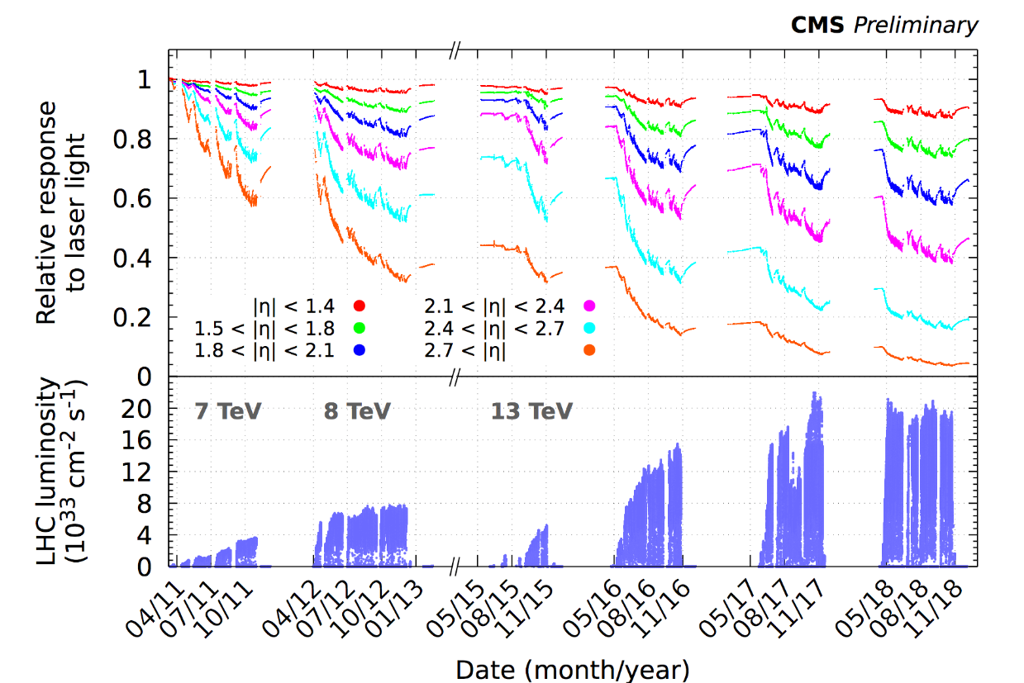

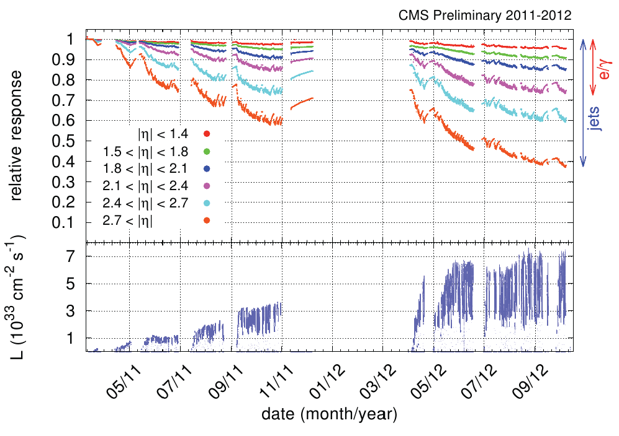
ECAL monitoring della trasparenza
Radiation Wavelength-dependent loss of light transmission (w/o changes in scintillation)
Crystal Transparency drops within a run by a few percent but recovers in the inter-fill periods
Inject fixed amount of light to monitor transparency loss
Response loss up to 10% in EB and up to 90% in EE (50% in the electron acceptance region |η| < 2.5)
Cycle of response loss during irradiation and recovery in beam-off periods
APD
(VPT)
reference diode
PN
crystal
Lasers

Slide 20
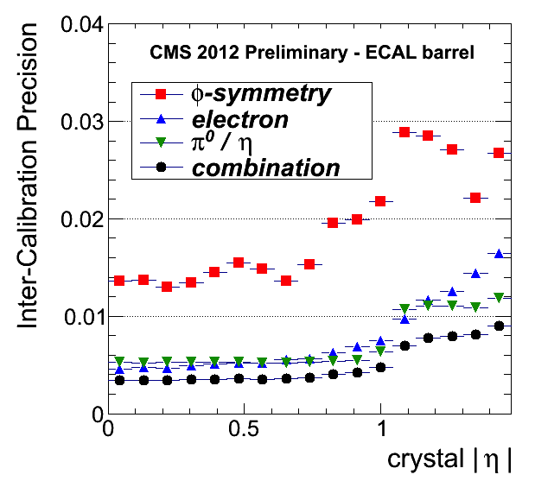
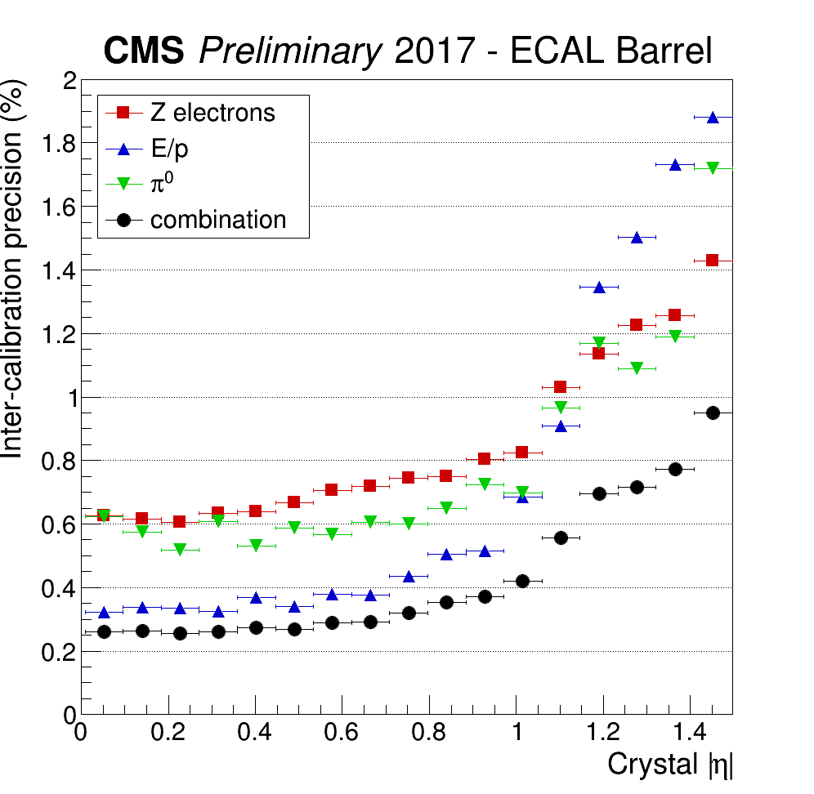
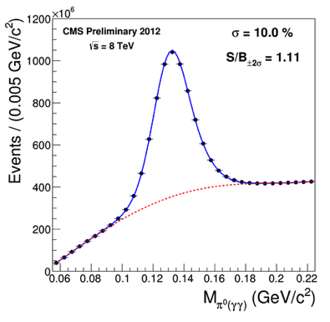
ECAL intercalibrazione dei cristalli
Barrel: <1% (~0.3% for |η|<1)
Endcaps: ~2% (almost everywhere)
Combining all calibration methods
  φ-symmetry calibration: limited by systematic uncertainties
  π⁰ and η calibration: limited by systematic uncertainties
  high energy electron: statistically limited for |η|>1
Barrel
π⁰→γγ

Slide 21
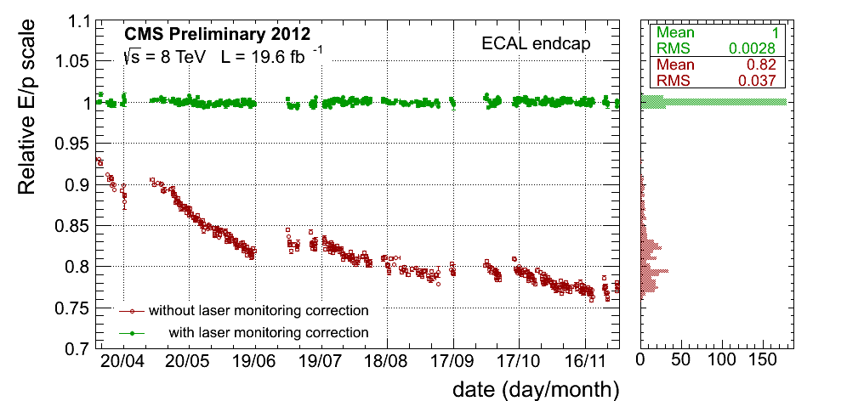

ECAL stabilità della risposta
Stability of the energy scale after monitoring corrections with Weν events (Run1).
Barrel: average signal loss ~5% RMS stability ~0.1%
Endcaps: average signal loss ~25% RMS stability ~0.3%
Stability of the ECAL resolution from Zee invariant mass peak.
Barrel: resolution stable within errors.
Endcaps: worsening of ~1.5% in quad. (residual PU effect)

Slide 22

ECAL con e senza correzioni
Zee invariant mass distribution applying :
  channel Inter-Calibration
  IC and Laser Monitoring corrections
Questo lavoro su cui in particolare giovani milanesi e romani hanno speso molto è stato un investimento
che ha ripagato con la scoperta che è valsa il premio Nobel per la fisica nel 2013 (ATLAS e CMS menzionati).

Slide 23




CMS – La scoperta!

Slide 24
ECAL la risoluzione in evoluzione
Ricostruzione “pronta” entro 48h dalla presa dati
Ricostruzione al meglio
delle condizioni
1% alla massa dell’Higgs!

Slide 25


Higgs con i dati del Run 1 (2010-2012)
Observation in the γγ decay channel alone
5.7 σ significance with Run1 data
March 2014
Run1 Paper

Slide 26



ECAL continua a funzionare...
Ad oggi 33 pubblicazioni con stato finale γγ
Scoperto l’Higgs il più era fatto:
Stefano è diventato Direttore della Sezione INFN-MIB (dopo i primi tre anni di Direzione di Tonino) da fine 2009 a fine 2012, quando è stato chiamato a dirigere i laboratori al Gran Sasso.

Slide 27

LHC continua a funzionare alla grande!
EPS 2025 Highlights

Slide 28

Alcuni risultati dai dati di Run2 e Run3
Low mass resonances:
the invariant mass distribution for pairs of oppositely charged electrons originating from a common vertex.
CMS PAPER EXO-23-007

Slide 29


Lo Standard Model continua ad essere in ottima forma…
Misure di precisione!

Slide 30

Sezioni d’urto di produzione (selezione)
Stairway to discovery: a report on the CMS programme of cross section measurements from millibarns to femtobarns
Figure 1: Cross sections of selected high-energy processes measured by the CMS experiment.

Slide 31


Per il momento nulla di nuovo nelle ricerche dirette
Un’enorme “pulizia” dello spazio dei parametri Beyond-SM:
un risultato forse un po’sottovalutato…
See talks by Livia Soffi and Marumi Kado, ICHEP 2024

Slide 32



Il futuro (prossimo): HL- LHC (fino al 2041)
LHC → fino a 0.3 vertici/mm
MIP Timing Layer
z_{RMS} ~ 4-5cm
HL-LHC → fino a 1.9 vertici/mm

Slide 33








Mip Timing Detector: 4D vertexing for HL-LHC
BARREL
Surface ~ 40 m²
Number of channels ~ 332k
Radiation level ~ 2x10¹⁴ n_{eq}/cm²
Sensors: LYSO crystals + SiPMs
ENDCAPS
Surface ~ 15 m²
Number of channels ~ 8000k
Radiation level ~ 2x10¹⁵ n_{eq}/cm²
Sensors: Low gain avalanche diodes
Thin layer between tracker and calorimeters
MIP sensitivity with time resolution of 30-50 ps
Hermetic coverage for |η|<2.9
33
Un nuovo rivelatore vede in posizione trainante i gruppi italiani di ECAL

Slide 34

Un vero evento (MD) in CMS!
206 reconstructed primary vertices (orange circles) amongst the 9381 reconstructed tracks (yellow lines)
Per realizzare il programma di fisica con HL-LHC il rivelatore MTD sarà cruciale!

Slide 35
CMS: upgrade indispensabile!
Upgrade sostanziale di tutti I rivelatori per mantenere l’attuale performance anche nelle condizioni estreme di HL-LHC
The current detectors were designed for 10 years running and L=500 fb⁻¹.
End of HL-LHC: 30 years of data-taking and 3000-4000 fb⁻¹ → ageing and irradiation
    The ECAL barrel on-detector electronics will undergo an accumulated irradiation of ~6 kGy at the end of the HL-LHC
The average number of proton-proton interactions per bunch crossing (pileup) will increase up to 4 times w.r.t. phase1 (140-200): critical for vertex identification in Hγγ.
The CMS L1 trigger rate will be increased up to ~750 kHz with the latency increased from 4 μs to 12.5 μs → ECAL electronics to be changed.
Moreover, on the electromagnetic calorimeter:
With the legacy system the L1 trigger bandwidth would be saturated by the ECAL anomalous signals (spikes), the rate of which is proportional to the amount of pileup.
APD dark current will critically increase the noise term of the ECAL energy resolution.
Il vecchio rivelatore rinnovato deve continuare ad essere trainato dai gruppi italiani di ECAL. Il know-how (oltre che la performance) deve essere preservato:
le misure di fisica accessibili a HL-LHC sono fondamentali, e.g. produzione HH.

Slide 36



Doppio higgs: una delle motivazioni più forti per HL-LHC
Highlights of the HL-LHC physics projections
by ATLAS and CMS
The ATLAS1 and CMS2 Collaborations
ESPP update

Slide 37



FCC, un progetto integrato per il futuro lontano
https://home.cern/science/accelerators/future-circular-collider
Rende Steernberg, ICHEP 2024
LEP+LHC+HL-LHC: un progetto integrato di 60 anni. Dal 1981 (LEP approval) al 2041 (end HL-LHC). FCC: 2028+60 ∼ 2088

Slide 38














Il capitale da coltivare con progetti challenging!
New accelerator (@ CERN)
gestation: discussions going on since 2006 (EU strategies)
In 2014 FCC CDR – in 2021 FCC Feasibility study committed
in 2025 FCC Feasibility study completed
Potential start in 2041/5 if approved by Council in 2028
(coupling)⁻¹
or
(uncert.)⁻¹
Today we are in exploratory mode,
accelerators for the future are needed!
HL-LHC is granted, FCC?
more statistics ➔
more energy ➔
3564

Slide 39







Ognitanto Stefano si fa fotografare…

Slide 40
In conclusione
Trovare persone come Stefano con cui lavorare è un privilegio:
profondità di pensiero e conoscenza scientifica
fermezza nelle convinzioni (ma non testardaggine)
riservatezza
affidabilità
A me è capitato e la ritengo una fortuna!

